Slide 1
コイヌの単語帳
司会者：スリーピードッグ
2015/10/01

Slide 2
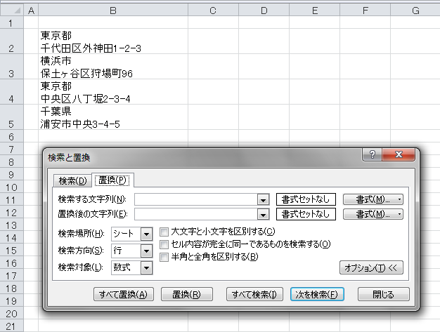
Excelの「ちかん」機能は不適切？

Slide 3

ビジネスシーンで活躍することが多いマイクロソフトの表計算ソフト「Excel」。その「置換」機能の名称が不快感を与えるのではないかとの意見が寄せられ、ネット上で議論の的となっている。
------------------------
的「まと」：物事をするときの目標・対象。めあて。
「非難の―になる」「受験校の―を絞る」

Slide 4
9月16日、マイクロソフト製品に関する様々な質問や意見が投稿される公式サイト内の「コミュニティ」に以下のような要望が投稿された。

Slide 5
「Excelには、Ctl+F（※）などの操作で行える『置換』機能がありますが、
置換（ちかん）という日本語の名称は、イメージから不快に感じてしまう方もいるかもしれません。
もし可能でしたら、名称を『置き換え』等への変更をご検討願えませんでしょうか？」（原文ママ、※正しくはCtrl＋H）

Slide 6
さらに、こんな補足説明も。
「例えば、会社内の事務所で置換機能を部下などに操作説明をする際、
同じ事務所内には男性も女性もおり、他の作業をしていると、言葉だけが耳に入ってきます。
耳に入ってくる言葉は『ここでちかんする』とか『すべてちかんする』、『ちかんを実行する』等、
****と勘違いされてしまうような言葉になってしまいます」

Slide 7
ここでは伏せ字になっているが、つまり「置換」を「痴漢」と勘違いされる可能性があるということで、機能の名称を「置き換え」などに変更してほしいという意見なのだ。
コミュニティでは、この提案に対して以下のような意見が寄せられている。
------------------------
伏せ字「ふせじ」：印刷物で、明記を避けるために、その部分を空白にしたり、○や×で表したりすること。

Slide 8
「世間話ではなく、仕事上でソフトの機能、操作上の説明をしているのは周りも解っているでしょうから、ソフトを全く知らない人ならどう理解するかわかりませんが、ソフトを多少でも使用した人であれば違和感は持たないのではないかと思います」
「私の勤める会社でも稀に口頭で支持・打ち合わせなどで『ちかん』と聞こえてきますが、何も犯罪のほうの『ちかん』だとは誰も思いません。
自意識過剰すぎる人のために、こういったワールドスタンダードなものを崩されるのは如何なものかと思います」

Slide 9
などと、「置換」という言葉は決して不適切なものではないとの意見がある一方で、
「今まで『置換』は『おきかえ』と読んでいました（中略）
問題とされているのが説明の場においての読み方についてのようですので、説明の時には『おきかえ』と読んでしまっていいのではないでしょうか」
「『置換』を“ちかん”と国語辞書に掲載されているまま読まずとも宜しいのかと思います。
“おきかえ”でも『置換え』と表記できますから『え』が欠如しているだけで、送り仮名の省略くらいであれば十分に意味は通じると思います」
------------------------
※送り仮名：横書きならば漢字の右につける仮名のことである
下線部が送りがな↓
お祭り 身動き 行き

Slide 10
と、「おきかえ」と読んでもいいのではないかとの声もあった。
ちなみにツイッターでは、
「『置換は痴漢と紛らわしいので別の表現に』というお題。MS公式でのトピで、ネタじゃないのがすごい」
「今勉強してる資格のテキストは置換なんて山程出るぞ？んなもん気にしてたら何も出来んわ]
「ちょっと笑える話だな」

Slide 11
など、むしろ議論する必要性をあまり感じないとの意見も多い。
たしかに、Excelの説明をしているときに「痴漢」なんて言葉が出てくることはほとんどありえない。ツイッターユーザーが冷ややかに反応したように、そこまで気にするべきことではないのかもしれない。
------------------------
冷ややか「ひややか」態度が冷淡であるさま。「―な目つき」

Slide 12
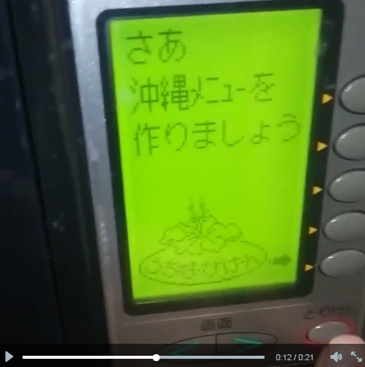
電子レンジの隠しコマンドを発見

Slide 13
TVゲームでおなじみの“隠しコマンド”が電子レンジにも存在したという報告がツイッターに登場し、話題を集めている。
------------------------
馴染み「なじみ」なれ親しんで知っていること。また、その人。「―の店」「昔の―に会う」

Slide 14
まだファミリーコンピューターが全盛期だった80年代、TVゲームには説明書に記されていない裏技が多数存在した。ゲーム雑誌はそういった裏技を積極的に紹介し、子どもたちは口コミで裏技を共有。「上上下下左右左右BA」の順にボタンを押すとフル装備になったり、アイテムが登場したりする“コナミコマンド”をはじめ、「ゼビウスの無敵コマンド」「スーパーマリオの無限1UP」といったテクニックは、当時の小中学生の必須知識だった。

Slide 15

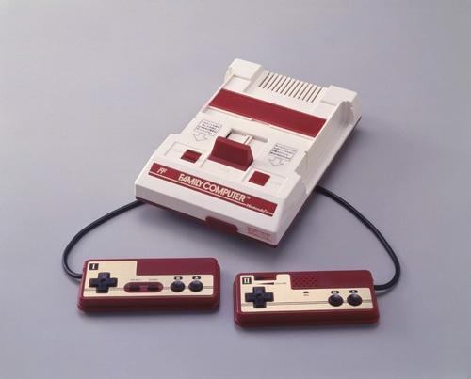






Slide 16
9月12日、あるツイッターユーザーが「我が家の電子レンジに隠しコマンドがあった模様」というツイートを動画付きで発信した。動画の内容は、電子レンジの「とりけし」のボタンを数回連打すると音楽が流れ、「沖縄のみなさんこんにちは」という表示が登場するというもの。さらに指定されたボタンを押すと、「さあ沖縄メニューを作りましょう」という案内が登場し、「くずもち」「ジーマーミ豆腐」「ナーベーラーンブシー」「田芋デンガク」のレシピが登場するという。

Slide 17
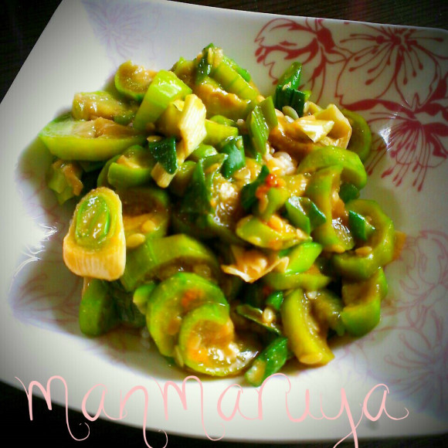
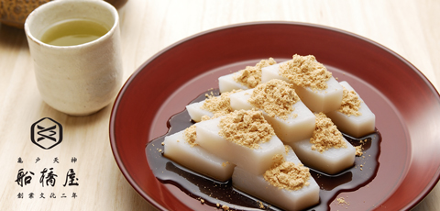
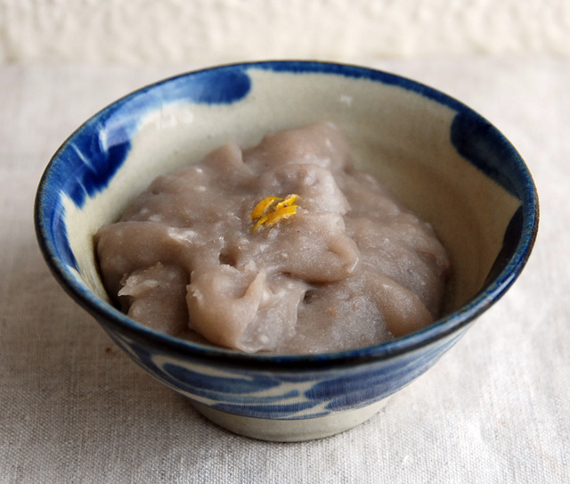
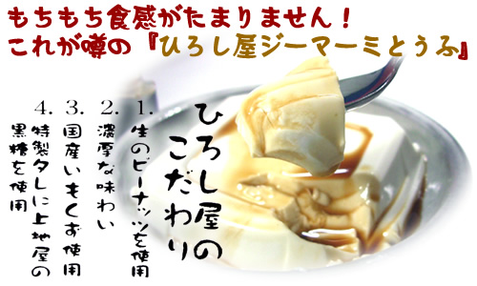

Slide 18
シャープ製の電子レンジに隠されていたこのコマンドには、多くのツイッターユーザーも驚きを隠せなかったようだ。ツイッターユーザーからは、
「すげー！レンジで隠しコマンドとか誰も想像しないわww」
「うちのシャープにはない！！不良品だ 交換！！」
「沖縄メニュー対応の隠しコマンドなんてあるんだね。 しかもナーベーラーンブシーとかマニアック過ぎるwww」
「他の電子機器にもあったりするんだろうか」

Slide 19
といった声が登場。ネット上で大きな話題となり、拡散した。すると9月15日にはシャープの公式ツイッターアカウントも、「この電子レンジの隠しコマンド、私も知らなかったので詳細を調べました」と、参戦。隠しコマンドは、

Slide 20
「1997年RE-BM5という全国モデル・だが弊社沖縄の販売会社が売るネタにするため企画・隠しコマンドを沖縄限定のチラシで配布・特に知られず時が過ぎ・先週ツイートしてくださった」

Slide 21

ということだった。これには「さすが、目の付け所が違うw」「その辺はさすがに『手の抜きどころがSHARPでしょ』←大好き」と好意的な声が寄せられている。さらに、
「各地の隠しコマンドも作りませんかシャープさん」
「これって、隠しコマンドは沖縄のみですか？」
「うちのヘルシオちゃんには隠しコマンド無いのかなぁ？」
------------------------
手抜き（てぬき）とは、定められた手続きを踏まず、行うべき事を行わないことである。

Slide 22
と、さらなる隠しコマンドを期待する声もあった。もしかしたら、あなたの自宅の家電にも、知られざる機能が搭載されているかも？ ただし、むやみやたらにボタンを押して故障を招かないよう、ご注意を…。
------------------------
むやみやたらに：そうすべき理由もないのに結果を考えずに行うこと。

Slide 23
フリートーク まだ記憶に残されている隠しコマンドがありますか。

Slide 24
ご清聴有難う御座いました！！

